Slide 1
Ｒ８-マイコン実習（４）
PWM実習

Slide 2
Ｒ８-マイコン実習（PWM）
目的
マイコン制御の基本技術であるPWM制御について理解を深める。

Slide 3
Ｒ８-マイコン実習（PWMとは）
関係知識
PWM(Pulse Width Modulation)とは、半導体を使った電力を制御する方式の１つです。 オンとオフの繰り返しスイッチングを行い、出力される電力を制御します。
一定電圧の入力から、パルス列のオンとオフの一定周期を作り、オンの時間幅を変化させる電力制御方式を ＰＷＭ と呼びます。

Slide 4
Ｒ８-マイコン実習（そもそも電力制御）
関係知識
電力とは、電圧・電流・時間の積なので
P＝V・I・ｔ [w･s]で表される
つまり
・電圧・電流を制御する
・時間を制御する
この二つの方法に分けられる

Slide 5
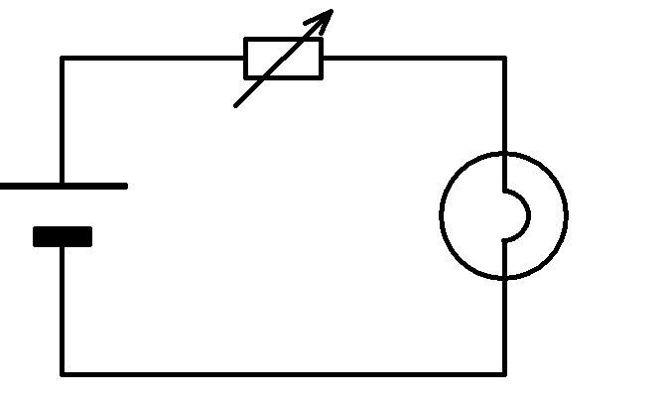
Ｒ８-マイコン実習（そもそも電力制御）
関係知識
・電圧・電流を制御する

Slide 6
Ｒ８-マイコン実習（そもそも電力制御）
関係知識
・通電時間を制御する
・位相角制御
・PWM

Slide 7
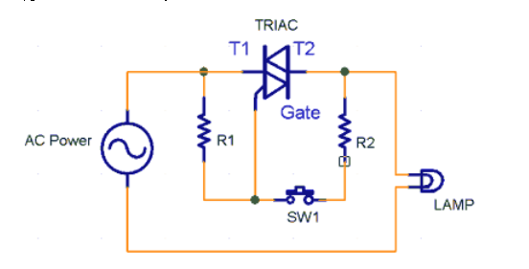
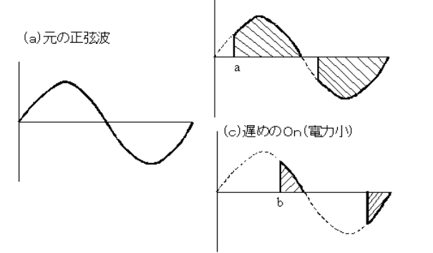
Ｒ８-マイコン実習（そもそも電力制御）
関係知識
・通電時間を制御する
位相角制御とPWM
トライアック
トライアック制御

Slide 8
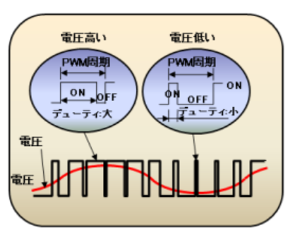
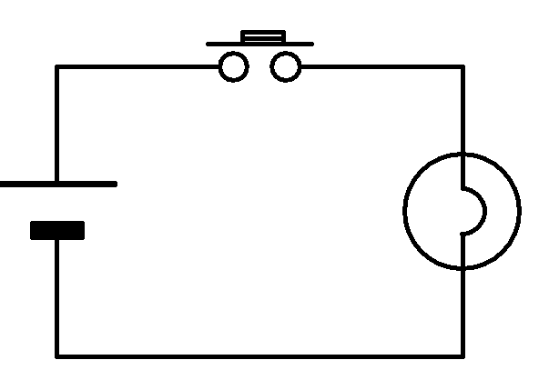
Ｒ８-マイコン実習（PWMとは）
関係知識

Slide 9
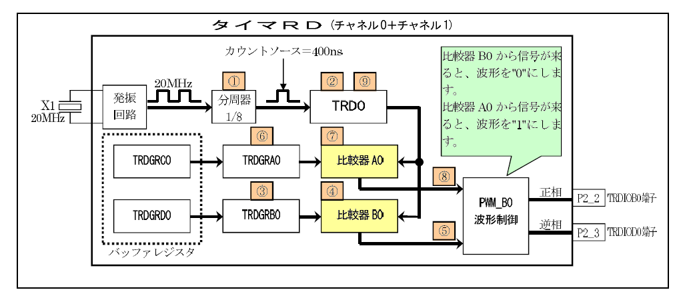
Ｒ８-マイコン実習（タイマーRDの利用）
関係知識

Slide 10
Ｒ８-マイコン実習（タイマーRDの利用）
関係知識

Slide 11
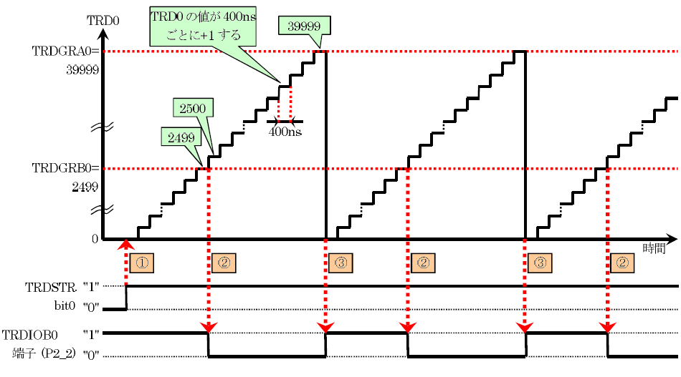
Ｒ８-マイコン実習（PWMとは）
関係知識

Slide 12
Ｒ８-マイコン実習（Ｒ８Ｃで実現）
関係知識
・R8Cの関係レジスタについて
/* タイマRD リセット同期PWMモードの設定*/
trdfcr = 0x01; /* リセット同期PWMモードに設定 */
trdmr = 0xf0; /* バッファレジスタ設定 */
trdoer1 = 0x01; /* 出力端子の選択 */
trdpsr0 = 0x68; /* TRDIOB0,C0,D0端子設定 */
trdpsr1 = 0x55; /* TRDIOA1,B1,C1,D1端子設定 */
trdcr0 = 0x23; /* ソースカウントの選択:f8 */
trdgra0 = trdgrc0 = 39999; /* 周期 */
trdgrb0 = trdgrd0 = 0; /* P2_2端子のON幅設定 */
trdgra1 = trdgrc1 = 0; /* P2_4端子のON幅設定 */
trdgrb1 = trdgrd1 = 0; /* P2_5端子のON幅設定 */
trdstr = 0x0d; /* TRD0カウント開始 */

Slide 13
Ｒ８-マイコン実習（Ｒ８Ｃで実現）
関係知識
・trdfcr = 0x01;

Slide 14
Ｒ８-マイコン実習（Ｒ８Ｃで実現）
関係知識
・trdmr = 0xf0; バッファレジスタ設定

Slide 15
Ｒ８-マイコン実習（Ｒ８Ｃで実現）
関係知識
・trdoer1 = 0x01; 出力端子の選択
trdoer1

Slide 16
Ｒ８-マイコン実習（Ｒ８Ｃで実現）
関係知識
・ trdpsrx; TRDIOBx , Cx , Dx 端子設定
trdpsr0 = 0x68; /* TRDIOB0,C0,D0端子設定 */
trdpsr1 = 0x55; /* TRDIOA1,B1,C1,D1端子設定 */

Slide 17
Ｒ８-マイコン実習（Ｒ８Ｃで実現）
関係知識
・trdgra0 = trdgrc0 = 39999; 周期設定
trdgra0 = trdgrc0 = 39999; /* 周期 */

Slide 18
Ｒ８-マイコン実習（Ｒ８Ｃで実現）
関係知識
・出力端子のON幅設定
trdgrb0 = trdgrd0 = 0; /* P2_2端子のON幅設定 */
trdgra1 = trdgrc1 = 0; /* P2_4端子のON幅設定 */
trdgrb1 = trdgrd1 = 0; /* P2_5端子のON幅設定 */
trdstr = 0x0d; /* TRD0カウント開始 */

Slide 19
Ｒ８-マイコン実習（Ｒ８Ｃで実現）
関係知識
・TRDｘカウント開始力
trdstr = 0x0d; /* TRD0カウント開始 */

Slide 20
Ｒ８-マイコン実習（Ｒ８Ｃで実現）
関係知識
・メインルーチンのお仕事
void main( void )
{
init(); /* 初期化 */
while( 1 ) {
trdgrd0 = 39998 * dipsw_get() / 15;
}
}
dipsw_get()はDIPスイッチの0～１５の値を読み出す。
ＤＩＰスイッチの切り替えで16段階に分ける事ができる
３９９９８に正規化していると言う

Slide 21
本日の課題
１. 周期が出⼒される端⼦(P2_1)のPWM 出⼒を禁⽌して、通常のI/O ポートにしなさい。このとき、この端⼦は出⼒端⼦として"0"を出⼒しなさい。
２.逆相の端⼦(P2_3、P2_6、P2_7 の3 つとも)のPWM 出⼒を禁⽌して、通常のI/O ポートにしなさい。このとき、この端⼦は出⼒端⼦として"0"を出⼒しなさい。
※プログラムは、(1)の状態から改造するものとする。
３.P2_4 端⼦もP2_2 端⼦と同様に、ディップスイッチに合わせてPWM 信号が出⼒されるようにしなさい。出⼒の仕方は、サンプルプログラム39 ⾏目の「39998 * dipsw_get() / 15」を使用することとする。
※プログラムは、(2)の状態から改造するものとする。

Slide 22
本日の課題
４. P2_5 端⼦もP2_2 端⼦と同様に、ディップスイッチに合わせてPWM 信号が出⼒されるようにしなさい。出⼒の仕方は、サンプルプログラム39 ⾏目の「39998 * dipsw_get() / 15」を使用することとする。
※プログラムは、(3)の状態から改造するものとする。
５.P2_4 端⼦、P2_5 端⼦のPWM 出⼒を禁⽌して、通常のI/O ポートにしなさい。このとき、この端⼦は出⼒端⼦として"0"を出⼒しなさい。
※プログラムは、(4)の状態から改造するものとする
６.Ａ／Ｄ変換のプログラムを併用して正相出⼒のみを半固定VR の回転に合わせて出⼒を変化させなさい。
※半固定VR 右一杯で最大の明るさ左一杯で消灯するようにする。

